Slide 1
Landelijke kennistoetsen in het onderwijs van de instelling
Workshop tijdens Studiedag VH toetsing en externe validering
Driebergen,12 december 2013
Roger Baltus, Henk Fuchs, Wim Lansu

Slide 2
Inhoud
Inleiding (20 minuten)
Workshop (50 minuten)
Plenaire terugkoppeling (20 minuten)

Slide 3
Inleiding
Voorstellen
Overzicht landelijke toetsing lerarenopleidingen
Toelichting workshop

Slide 4
Overzicht landelijke toetsing lerarenopleidingen
Pabo
Tweedegraads lerarenopleidingen
Vakmasters

Slide 5
Pabo
‘Entreetoetsen’
Taal
Rekenen/wiskunde
Mens en Wereld (Aardrijkskunde, Geschiedenis, en Natuur &Techniek)
Toelatingstoetsen én certificerende ‘eindtoetsen’ - Mens en Wereld
- Nederlandse taal
- Rekenen/wiskunde
Peer review
- de overige 10 ‘kleinere’ vakken

Slide 6
Tweedegraads lerarenopleidingen en vakmasters
Landelijke certificerende eindtoetsen in totaal voor 8 tweedegraads lerarenopleidingen / vakken
Peer review
- 10 tweedegraaads lerarenopleidingen / vakken
- Kunstvakken
- Technisch onderwijs
- Academie lichamelijke opvoeding
- Kennismanagment en docent groen onderwijs
- 16 vakmasters

Slide 7
Waarom ook al weer landelijke toetsen?
‘Het eindniveau van de opleidingen wordt duidelijk vastgelegd. Daarvoor ontwikkelen de opleidingen kennisbases en eindtermen, die worden getoetst met examens’ Bron: ‘Krachtig Meesterschap’ Kwaliteitsagenda voor het opleiden van leraren 2008-2011 (van Bijsterveldt)
Deze afspraak is/wordt vertaald in:
- 62 kennisbases, …..
- ontwikkeld door vakdocenten …..
extern gelegitimeerd door vakexperts & werkveld ……
- onafhankelijk centraal getoetst (entreetoetsen, toelatingstoetsen, kennistoetsen of peer review) …..

Slide 8
Wat doen we nu met de resultaten?
De psychometrische eigenschappen van de toets: benodigde tijd: gemiddelde score, verdeling scores

Slide 9
Psychometrische kwaliteit van items en de toets -> verdere acties:
P-waarde: p < 0,30; p> 0,95
Rir-waarde: correlatie tussen de scores op het item en de scores op de toets minus het item (‘mag niet negatief zijn’)
Na bespreking items nadere acties (niets doen, laten vervallen, meerdere antwoorden goed, etc.)
Cesuurstelling Angoff en Hofstee

Slide 10
Rir-waarde en p-waarde per item

Slide 11
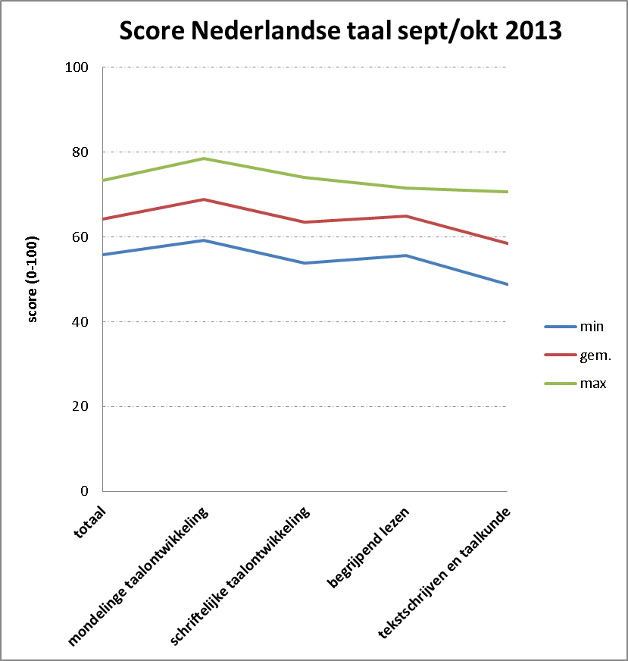
Verschil tussen pabo’s

Slide 12
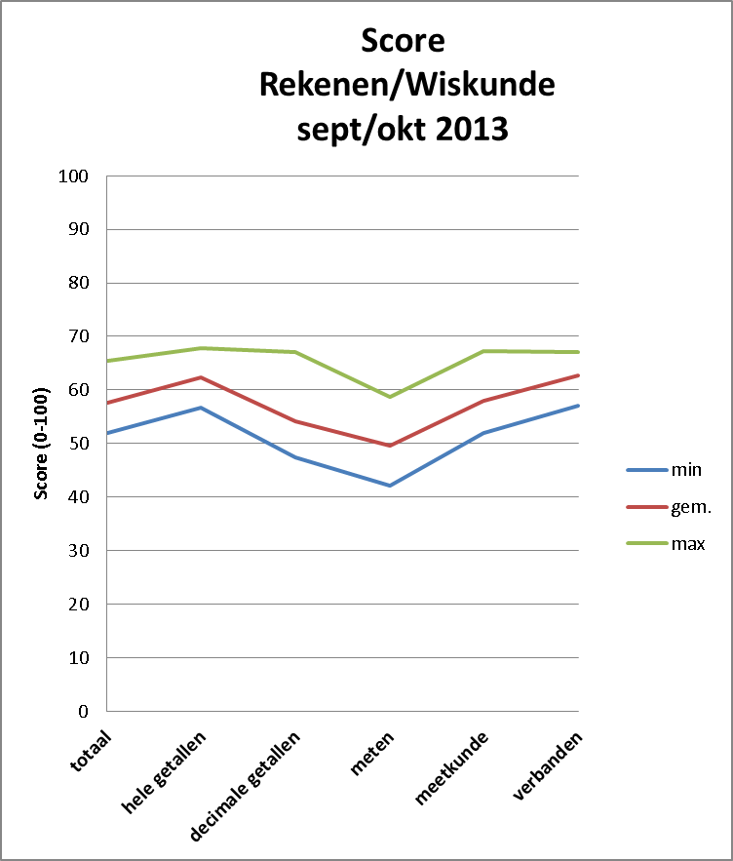
Verschil tussen pabo’s

Slide 13
Verschil tussen vakken en herkomst studenten
Percentage geslaagden | Studiejaar
vak | 2010-2011 | 2011-2012 | 2012-2013
Aardrijkskunde | 71,2 | 74,8 | 73,2
Geschiedenis | 78,3 | 80,8 | 71,1
Natuur en Techniek | 92,7 | 79,1 | 80,2
Percentage geslaagden ’12-’13 | mbo | havo | vwo | anders | onbekend | totaal
Aardrijkskunde | 54 | 79 | 97 | 88 | 30 | 73
Geschiedenis | 47 | 81 | 93 | 85 | 100 | 71
Natuur & Techniek | 66 | 85 | 97 | 87 | 100 | 80

Slide 14
Workshop: world café
Zes verschillende tafels
Elke tafel een eigen onderwerp
Vast tafelhoofd per tafel
Iedereen zoekt een onderwerp/tafel
Trefwoorden of meningen op papier
Na 20 minuten wisselen van tafel
Nieuwe deelnemers gaan door op ‘resultaten’
Tafelhoofd vat belangrijkste conclusies samen in plenaire terugkoppeling (3 minuten)

Slide 15
Onderwerpen
Wat doe je als instelling met de toetsresultaten?
Wat leren de toetsmakers van psychometrische analyse?
Hoe kunnen we resultaten veilig benchmarken?
Landelijk toetsing, kennisbases, toetsgericht leren?
Hoe landelijke toetsing inpassen in toetsbeleid?
Studenten en toetsitems maken?

Slide 16
Plenaire terugkoppeling
Per groep de 3 belangrijkste aanbevelingen en/of aandachtspunten meegeven
-> samen met de tafelkleden geeft dit verdere beleidsaandachtspunten

Slide 17
Tot slot …..
Bedankt voor jullie gewaardeerde bijdrage !

